Slide 1
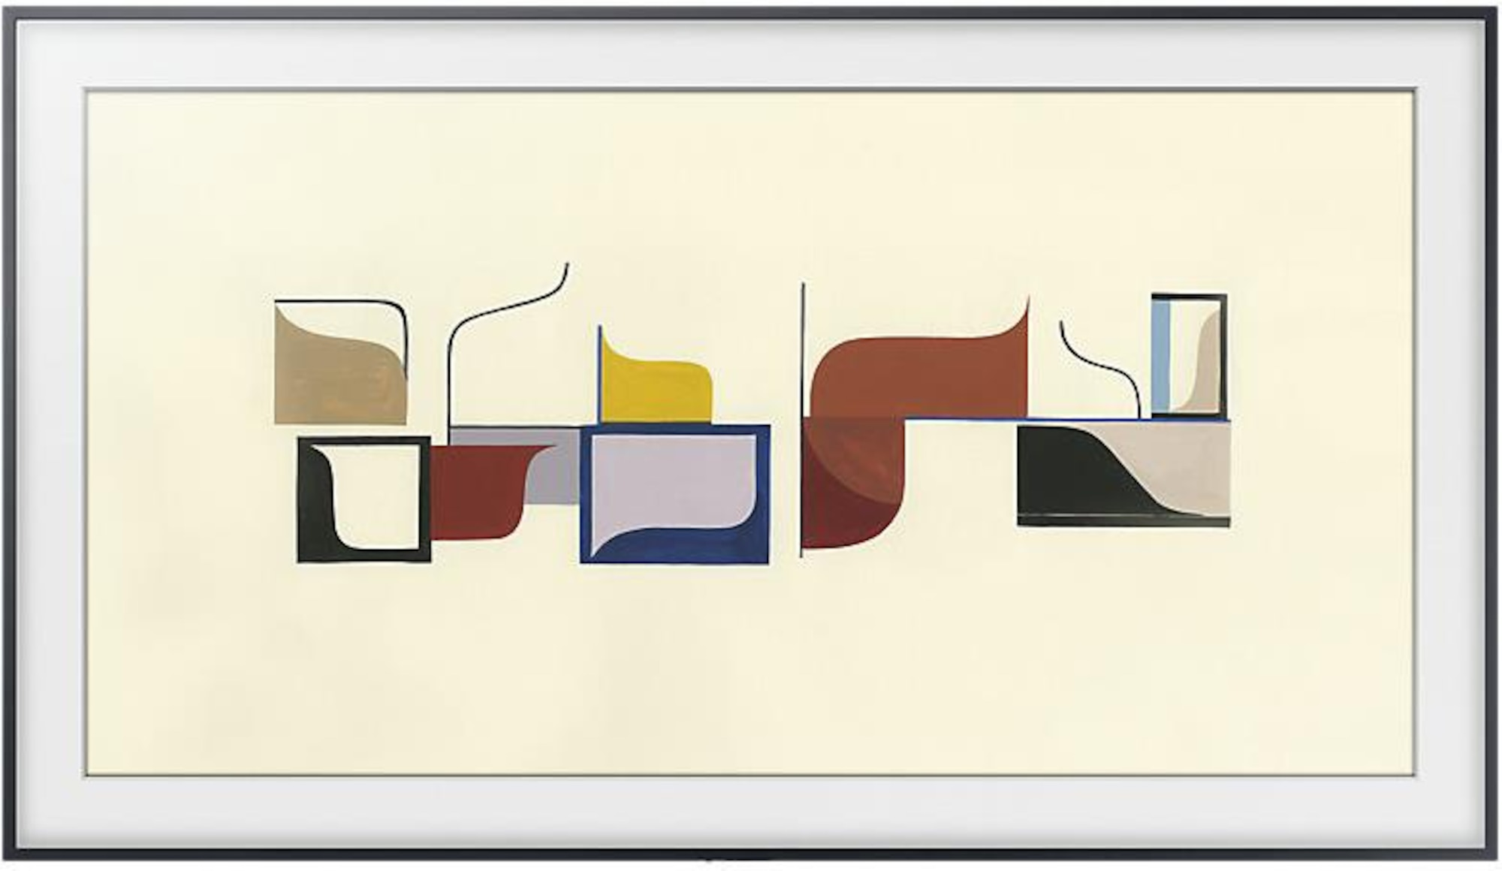
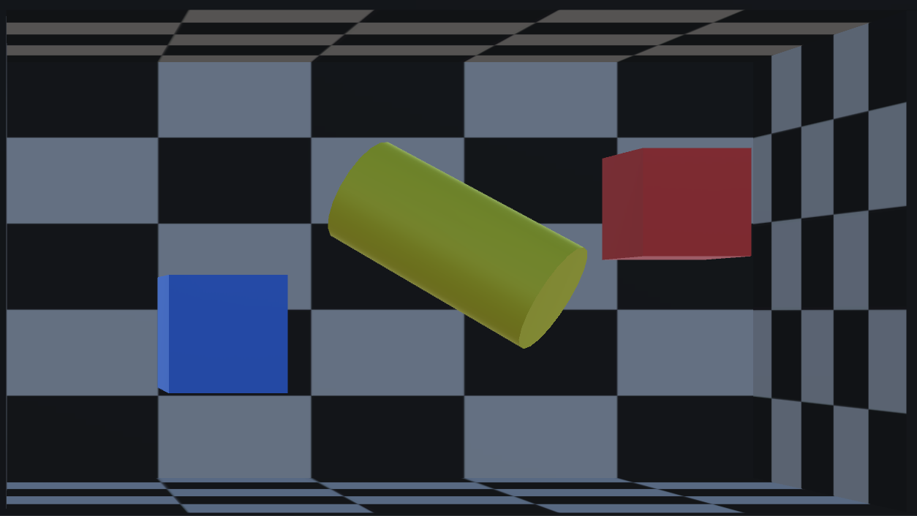
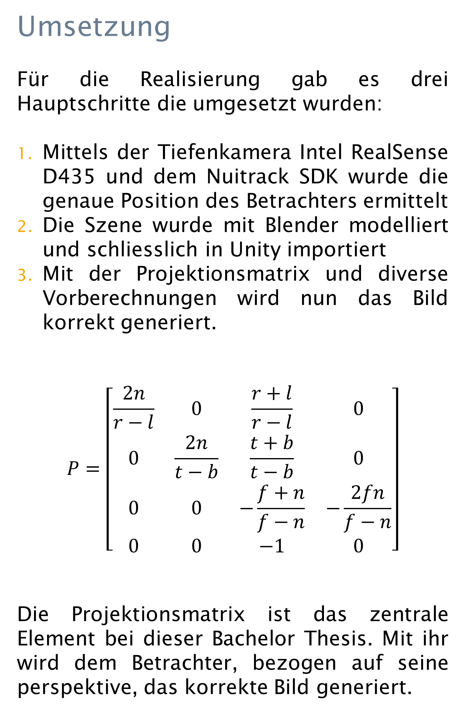
Einleitung
Der Fernseher soll zu einem Kunstobjekt werden und auch etwas bieten, wenn er gerade nicht «eingeschalten» ist. Fernseher die an der Wand aufgehängt sind wirken meist etwas öde. Samsung will dies mit dem The Frame Fernseher ändern, der Fernseher kann mit unterschiedlichsten Rahmen ausgestattet werden. Zusammen mit dem Art Mode verwandelt sich der Fernseher schliesslich zu einem Gemälde und man nimmt den Fernseher gar nicht mehr als Fernseher wahr.
Ziel
Auf oder unter einem Fernseher, der an einer Wand angebracht ist, soll eine Tiefenkamera installiert werden, die dem Computer die genaue Position des Betrachters mitteilt. Die Software generiert daraufhin ein Bild auf dem Bildschirm, welches sich auf die Position des Betrachters bezieht, ähnlich wie bei einem Trompe-l’oeil. Damit kann dem Betrachter ein virtuelles Fenster in der Wand mit einem virtuellen Ausblick generiert werden. Der generierte Inhalt ist dabei dynamisch und ändert sich mit der Position des Betrachters. Der Betrachter soll dabei in den Bann gezogen werden und neugierig reagieren. Was passiert, wenn ich näher an den Fernseher gehe? Was geschieht, wenn ich aufspringe? Der Betrachter soll beginnen zu spielen und experimentieren.
Umsetzung
Für die Realisierung gab es drei Hauptschritte die umgesetzt wurden:
Mittels der Tiefenkamera Intel RealSense D435 und dem Nuitrack SDK wurde die genaue Position des Betrachters ermittelt
Die Szene wurde mit Blender modelliert und schliesslich in Unity importiert
Mit der Projektionsmatrix und diverse Vorberechnungen wird nun das Bild korrekt generiert.
$$P=\left[\begin{matrix}\frac{2n}{r−l} & 0 & \frac{r+l}{r−l} & 0 \\ 0 & \frac{2n}{t−b} & \frac{t+b}{t−b} & 0 \\ 0 & 0 & −\frac{f+n}{f−n} & −\frac{2fn}{f−n} \\ 0 & 0 & −1 & 0\end{matrix}\right]$$
Die Projektionsmatrix ist das zentrale Element bei dieser Bachelor Thesis. Mit ihr wird dem Betrachter, bezogen auf seine perspektive, das korrekte Bild generiert.
Samsung The Frame
(Quelle: https://www.digitec.ch/de/s1/product/samsung-the-frame-ue55ls003-55-4k-lcd-tv-6341549, 03.01.2020)
Fernseher oder Gemälde? Schwierig zu erkennen. Einen ähnlichen Effekt, also das «verschwinden» des Fernseher, war auch das Ziel dieser Bachelor Thesis.
Ein Beispiel für ein generiertes Bild. Der Betrachter befindet sich auf der Höhe der linke Kante beim Fernseher.
Virtual Window TV
Absolvent(en): | Dario Carosella
Professor: | Marcus Hudritsch
Experte: | Dr. Harald Studer
Bachelor Thesis 2019/20 Studiengang Informatik

